Slide 1


КАТЕГОРИАЛЬНЫЕ ПРИЗНАКИ,
МЕТРИКИ ЗАДАЧ КЛАССИФИКАЦИИ И КЛАССИФИКАТОРЫ
БАЙЕСА

Slide 2

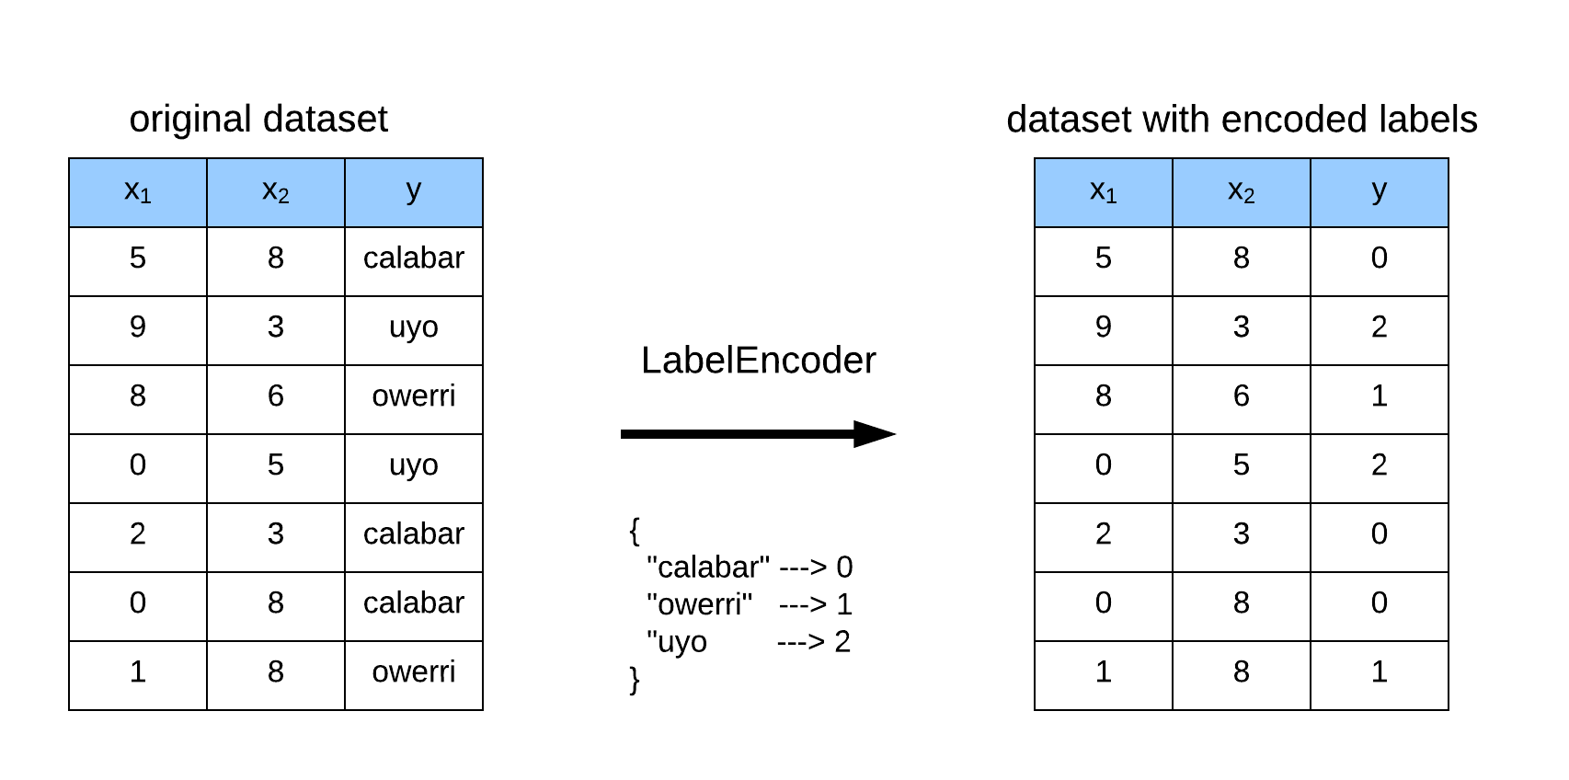
ПРИЗНАКИ (features): КАТЕГОРИАЛЬНЫЕ марка авто, цвет глаз, пол и т.д.; ЧИСЛОВЫЕ возраст, зп, курс валют и т.д.
КАТЕГОРИАЛЬНЫЕ
ПРИЗНАКИ
Label Encoder

Slide 3

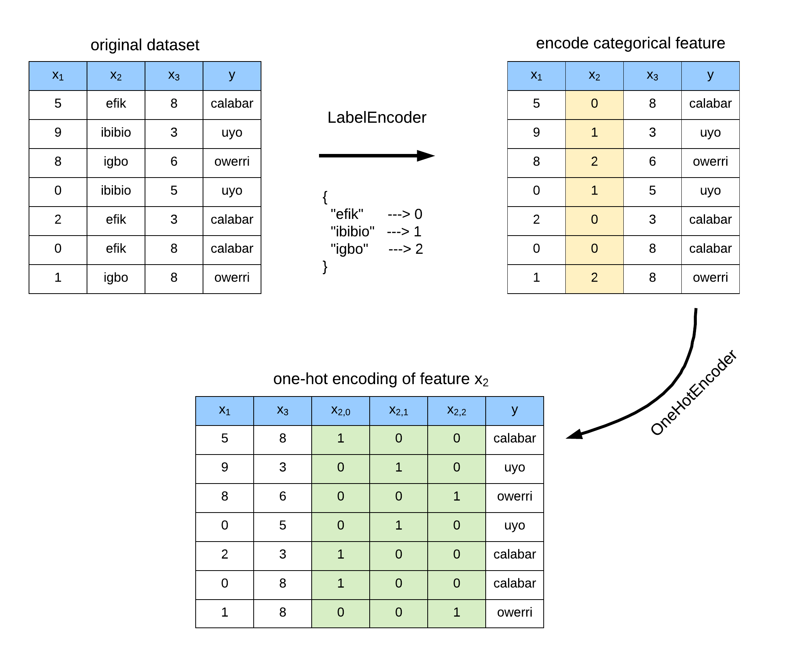
КАТЕГОРИАЛЬНЫЕ ПРИЗНАКИ
One-Hot Encoder

Slide 4




КАТЕГОРИАЛЬНЫЕ ПРИЗНАКИ
Как быть с такими признаками, например, как:
степень качества объекта (дешевый, средний, дорогой);
размерность объекта (короткий, средний, длинный);
иерархическая категориальность?
Label Encoder + One-Hot Encoder!

Slide 5
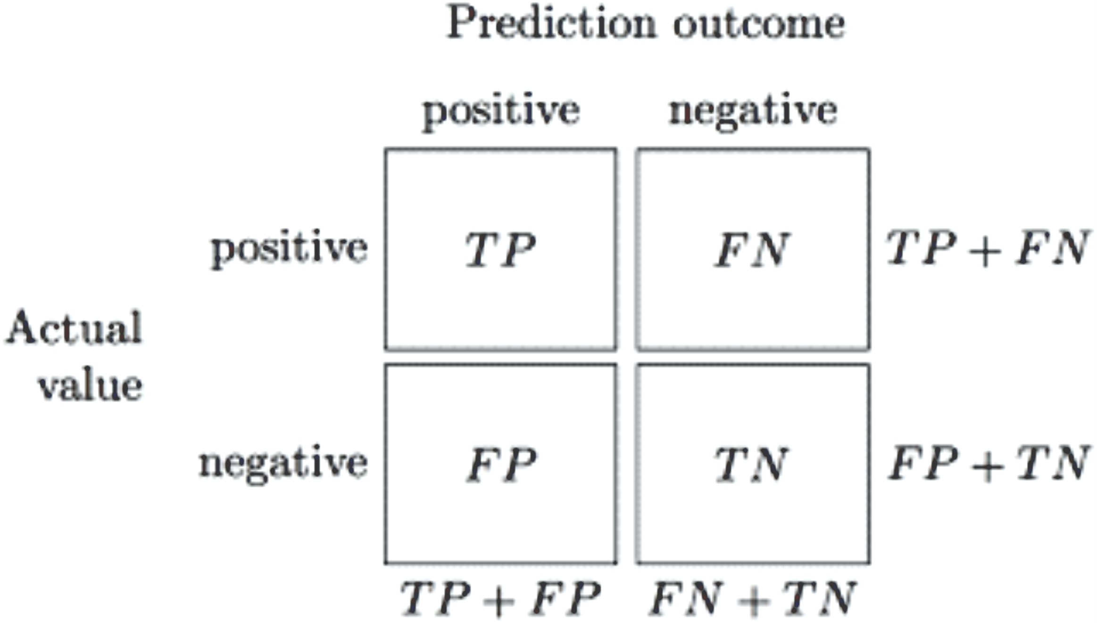
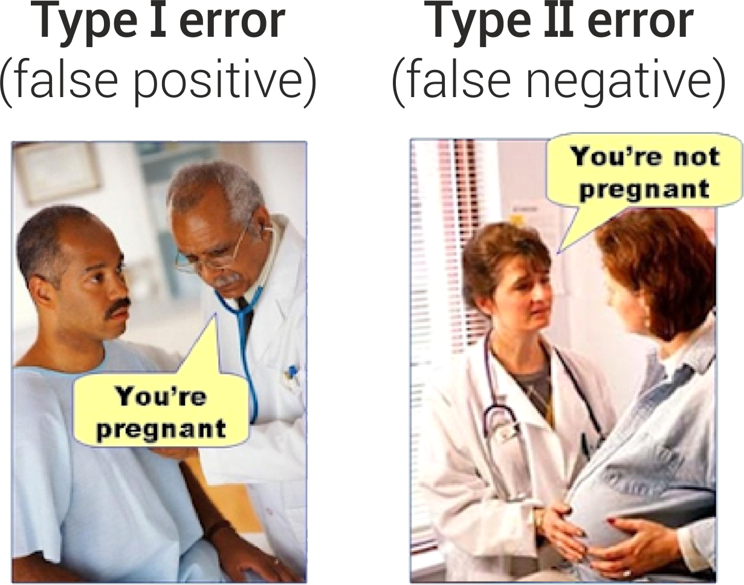
МЕТРИКИ БИНАРНОЙ КЛАССИФИКАЦИИ
Confusion matrix

Slide 6

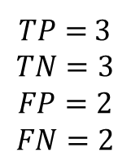
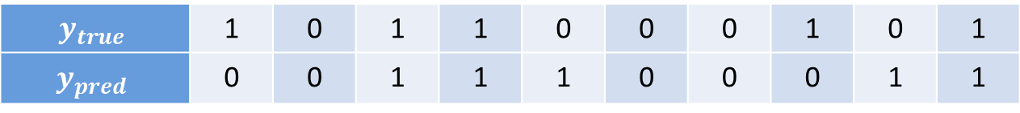
МЕТРИКИ БИНАРНОЙ КЛАССИФИКАЦИИ
Confusion matrix
$$y_{true}$$ | 1 | 0 | 1 | 1 | 0 | 0 | 0 | 1 | 0 | 1
$$y_{pred}$$ | 0 | 0 | 1 | 1 | 1 | 0 | 0 | 0 | 1 | 1
Confusion matrix
Actual\Prediction | Positive | Negative
Positive | 3 | 2
Negative | 2 | 3
$TP=$ 3
$$TN=3$$
$$FP=2$$
$$FN=2$$

Slide 7
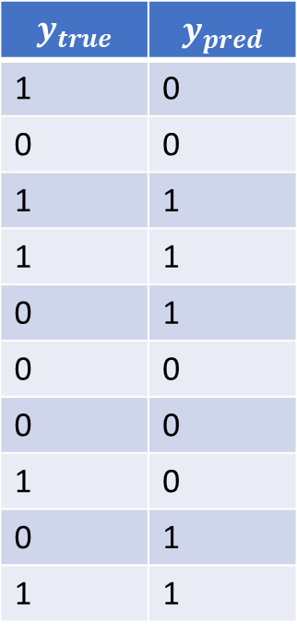
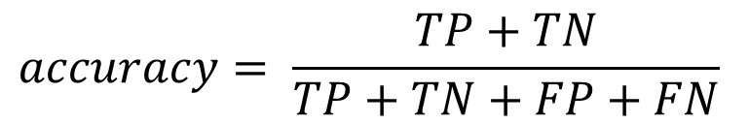
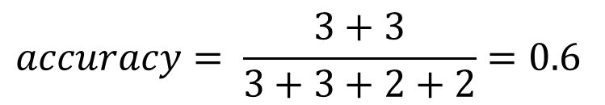
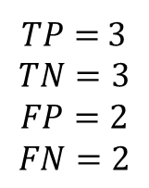
МЕТРИКИ БИНАРНОЙ КЛАССИФИКАЦИИ
$$y_{true}$$ | $$y_{pred}$$
1 | 0
0 | 0
1 | 1
1 | 1
0 | 1
0 | 0
0 | 0
1 | 0
0 | 1
1 | 1
Accuracy
$$accuracy= \frac{TP+TN}{TP+TN+FP+FN}$$
$$accuracy= \frac{3+3}{3+3+2+2}=0.6$$
$TP=$ 3
$$TN=3$$
$$FP=2$$
$$FN=2$$

Slide 8
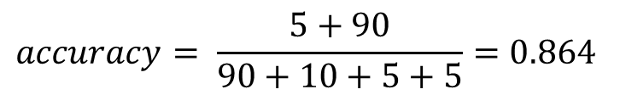
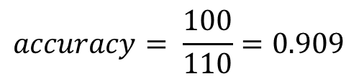
МЕТРИКИ БИНАРНОЙ КЛАССИФИКАЦИИ
Accuracy
Пример
Confusion matrix
Анализ работы спам-фильтра: всего 110 писем из которых 100 не спам письма и 10 спам письма.
Actual\Prediction | Positive | Negative
Positive | 5 | 10
Negative | 5 | 90
Из 100 не спам классификатор 90 определил верно.
Из 10 спам классификатор 5 определил верно.
$$accuracy= \frac{5+90}{90+10+5+5}=0.864$$
Без классификатора:
$$accuracy= \frac{100}{110}=0.909$$

Slide 9
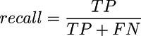
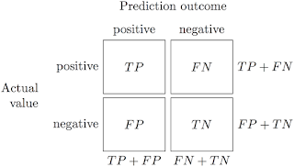
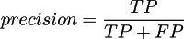
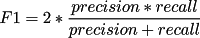
МЕТРИКИ БИНАРНОЙ КЛАССИФИКАЦИИ
Precision/Recall/f1

Slide 10

МЕТРИКИ БИНАРНОЙ КЛАССИФИКАЦИИ
Precision/Recall/f1
Actual\Prediction | Positive | Negative
Positive | 5 | 10
Negative | 5 | 90
Actual\Prediction | Positive | Negative
Positive | 0 | 10
Negative | 0 | 100
Метрики | С классификатором | Без классификатора
Precision | 5/10 | 0
Recall | 5/15 | 0
f1 | 2/5 | 0

Slide 11
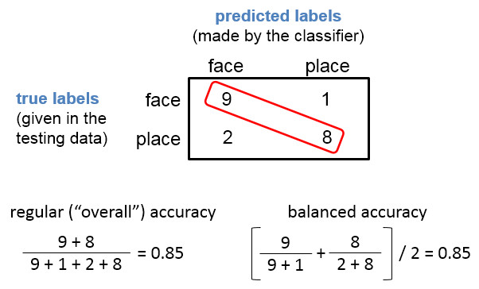
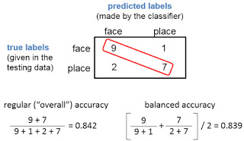
МЕТРИКИ БИНАРНОЙ КЛАССИФИКАЦИИ
$β$ – смещение баланса от recall к precision
Balanced accuracy

Slide 12
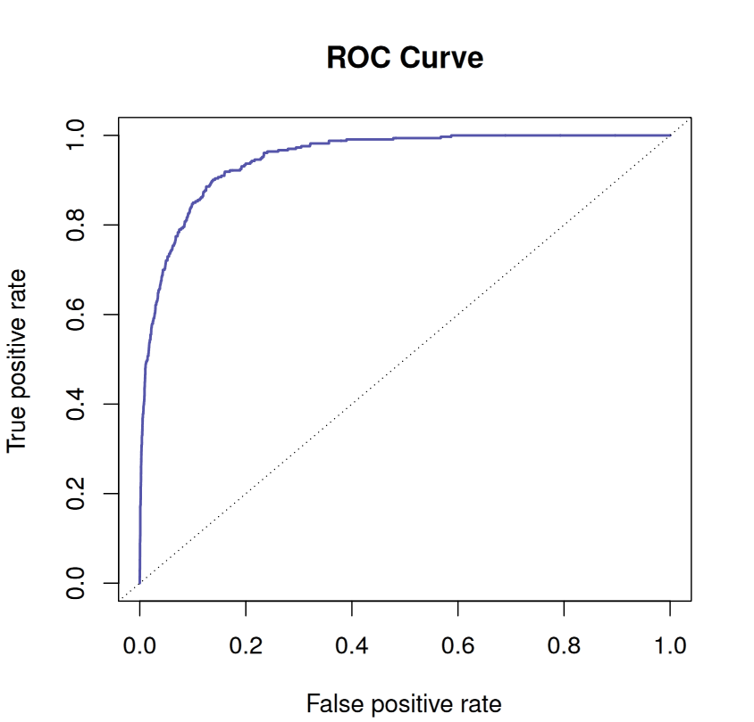
МЕТРИКИ БИНАРНОЙ КЛАССИФИКАЦИИ
ROC кривая
AUC ROC – площадь под ROC-кривой – часто используют для оценивания качества
AUC — Area Under Curve
https://dyakonov.org/2017/07/28/auc-roc-%D0%BF%D0%BB%D0%BE%D1%89%D0%B0%D0%B4%D1%8C-%D0%BF%D0%BE%D0%B4-%D0%BA%D1%80%D0%B8%D0%B2%D0%BE%D0%B9-%D0%BE%D1%88%D0%B8%D0%B1%D0%BE%D0%BA/

Slide 13
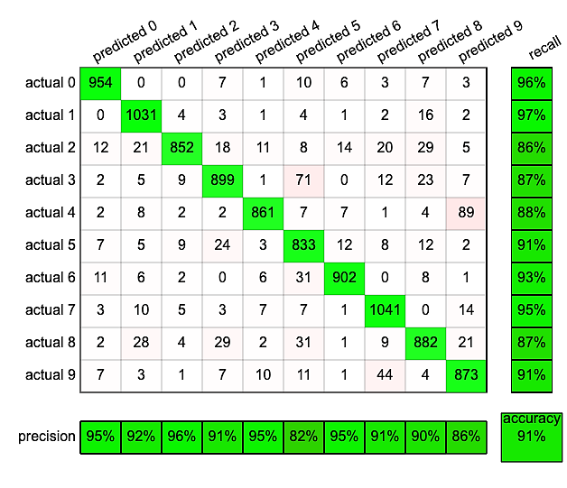
МЕТРИКИ МНОЖЕСТВЕННОЙ КЛАССИФИКАЦИИ
Confusion matrix (MNIST)

Slide 14
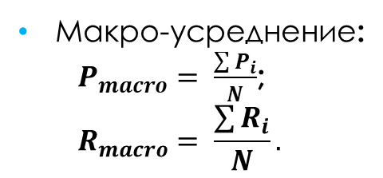
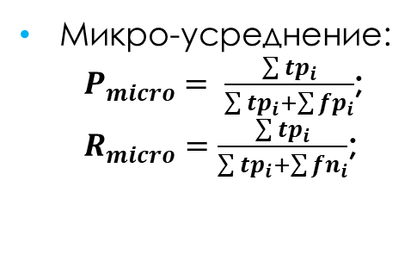
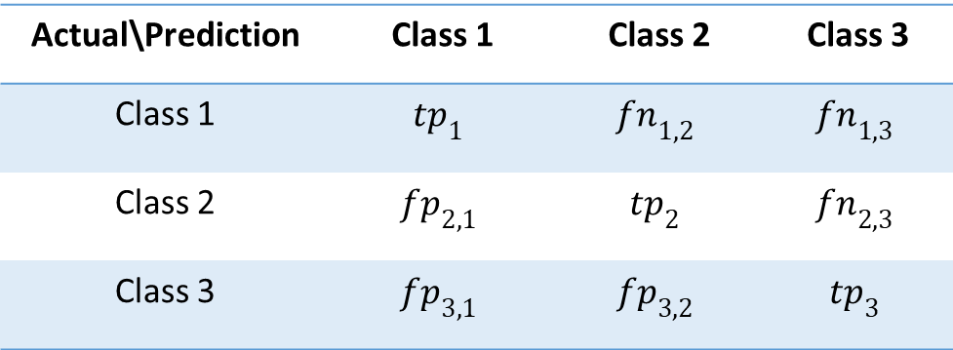
МЕТРИКИ МНОЖЕСТВЕННОЙ КЛАССИФИКАЦИИ
Precision / Recall
Микро-усреднение:
$P_{micro}= \frac{\sum{{tp}_{i}}}{\sum{{tp}_{i}}+\sum{{fp}_{i}}}$;
$R_{micro}=\frac{\sum{{tp}_{i}}}{\sum{{tp}_{i}}+\sum{{fn}_{i}}}$;
Actual\Prediction | Class 1 | Class 2 | Class 3
Class 1 | $${tp}_{1}$$ | $${fn}_{1,2}$$ | $${fn}_{1,3}$$
Class 2 | $${fp}_{2,1}$$ | $${tp}_{2}$$ | $${fn}_{2,3}$$
Class 3 | $${fp}_{3,1}$$ | $${fp}_{3,2}$$ | $${tp}_{3}$$
Макро-усреднение:
$P_{macro}= \frac{\sum{P_{i}}}{N}$;
$$R_{macro}= \frac{\sum{R_{i}}}{N}.$$
Микро-усреднение
нивелирует влияние маленьких классов.
Макро-усреднение
учитывает все классы в равной степени.
В scikit-learn.metrics:
jaccard_score;
log_loss;
hamming_loss…

Slide 15
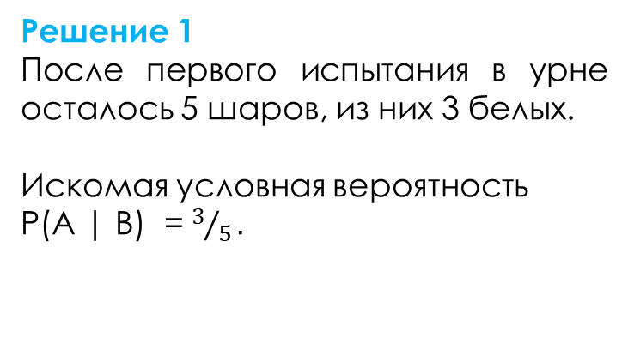
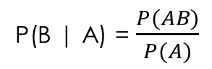

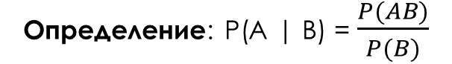
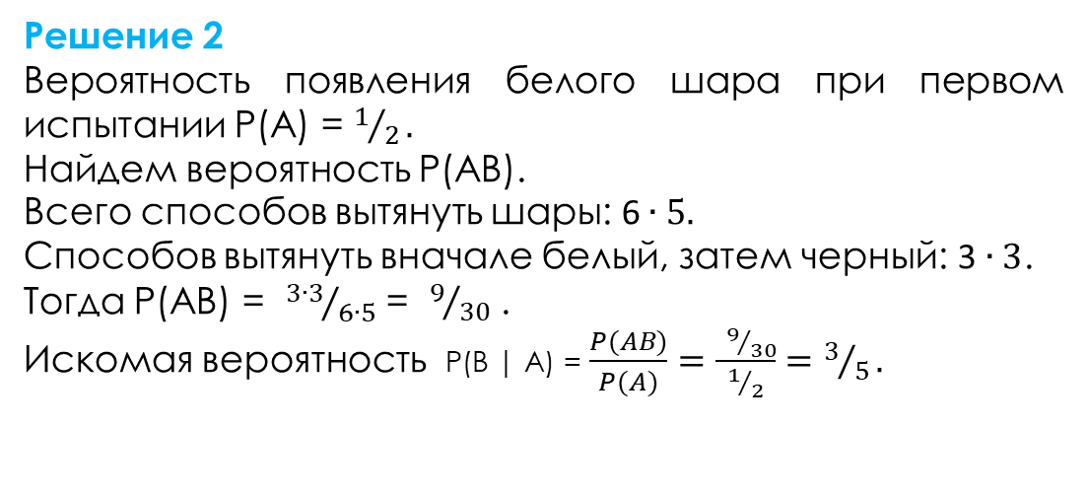
КЛАССИФИКАТОР БАЙЕСА
Условная вероятность
Определение: P(A | B) =$\frac{P(AB)}{P(B)}$
$$⇒$$
P(B | A) =$\frac{P(AB)}{P(A)}$
Пример
В урне 3 белых и 3 черных шара. Из урны дважды вынимают по одному шару, не возвращая их обратно. Найти вероятность появления белого шара при втором испытании (событие В), если при первом испытании был извлечен черный шар (событие А).
Решение 1
После первого испытания в урне осталось 5 шаров, из них 3 белых.
Искомая условная вероятность
P(A | B) = $3/5.$
Решение 2
Вероятность появления белого шара при первом испытании P(A) = $1/2.$
Найдем вероятность P(AB).
Всего способов вытянуть шары: 6$∙5.$
Способов вытянуть вначале белый, затем черный: 3 $∙3$.
Тогда P(AB) = ${ 3∙3}/{6∙5}$ = ${ 9}/{30}$ .
Искомая вероятность P(B | A) =$\frac{P(AB)}{P(A)}=\frac{{ 9}/{30}}{1/2}=3/5.$

Slide 16
КЛАССИФИКАТОР БАЙЕСА
Формула полной вероятности
Если событие A может произойти только при выполнении одного из событий $B_{1},B_{2}, …,B_{n}$, которые образуют полную группу непересекающихся событий, то вероятность события A может быть вычислена следующим образом:
P(A) = P(A | $B_{1}$)P($B_{1}$) + P(A | $B_{2}$) P($B_{2}$) + … + P(A | $B_{n}$) P($B_{n}$)
Пример
На фабрике станки 1, 2 и 3 производят соответственно 20%, 35% и 45% всех деталей. В их продукции брак составляет соответственно 6%, 4%, 2%. Какова вероятность того, что случайно выбранное изделие оказалось дефектным?
Решение
A = {изделие дефектное}, $B_{i}=${изделие изготовлено на станке i}. Тогда
P(A) = P(A | $B_{1}$) P($B_{1}$) + P(A | $B_{2}$) P($B_{2}$) + P(A | $B_{3}$) P($B_{3}$) =
= 0,2*0,06 + 0,35*0,04 + 0,45*0,02 = 0,035
Ответ: 3,5 %

Slide 17
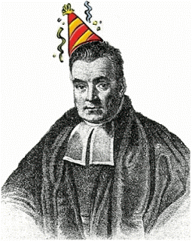
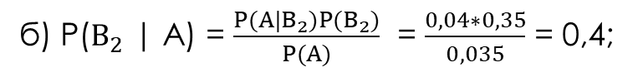
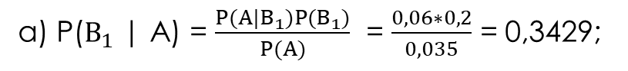
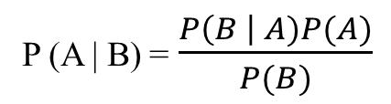
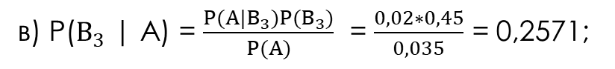
КЛАССИФИКАТОР БАЙЕСА
Формула Байеса
P (A | B) =$\frac{P\left(B \right| A)P(A)}{P(B)}$
Пример
На фабрике станки 1,2 и 3 производят соответственно 20%, 35% и 45% всех деталей. В их продукции брак составляет соответственно 6%, 4%, 2%. Какова вероятность того, что оно было произведено: а) станком 1; б) станком 2; в) станком 3?
Решение
A = {изделие дефектное}, $B_{i}=${изделие изготовлено на станке i}. Тогда
a) P($B_{1}$ | A) = $\frac{P(A|B_{1})P(B_{1})}{P(A)}$ = $\frac{0,06∗0,2}{0,035}$ = 0,3429;
б) P($B_{2}$ | A) = $\frac{P(A|B_{2})P(B_{2})}{P(A)}$ = $\frac{0,04∗0,35}{0,035}$ = 0,4;
в) P($B_{3}$ | A) = $\frac{P(A|B_{3})P(B_{3})}{P(A)}$ = $\frac{0,02∗0,45}{0,035}$ = 0,2571;

Slide 18
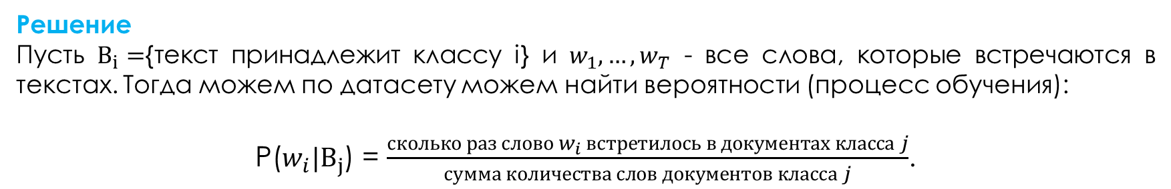
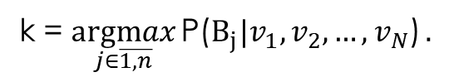
КЛАССИФИКАТОР БАЙЕСА
Задача классификации текстов
Формулировка: необходимо классифицировать тексты по n классам. Имеется датасет с классифицированными текстами.
Решение
Пусть $B_{i}=${текст принадлежит классу i} и $w_{1}, …,w_{T}$ - все слова, которые встречаются в текстах. Тогда можем по датасету можем найти вероятности (процесс обучения):
P($w_{i}|B_{j}$) = $\frac{сколько раз слово w_{i} встретилось в документах класса j}{сумма количества слов документов класса j}$.
Пусть документ состоит из слов {$v_{1},v_{2}, …,v_{N}$}. Тогда можем найти вероятности:
P($B_{j}|v_{1},v_{2}, …,v_{N}$) = $\frac{\text{P}\text{(}v_{1},v_{2}, …,v_{N}|B_{j}\text{)}\text{P}\text{(}B_{j}\text{)}}{P(v_{1},v_{2}, …,v_{N})}$ = $\frac{\text{P}\text{(}v_{1}\left|B_{j}\text{)}∙ … ∙\text{P}\text{(}v_{N}\right|B_{j}\text{)} ∙ \text{P}\text{(}B_{j}\text{)}}{P\left(v_{1}\right)∙ … ∙ P(v_{N})}$ , где j $∈\overline{1,n}$.
Ответ классификатора Байеса:
k = $\underset{j∈\overline{1,n}}{argmax}{\text{P}\text{(}B_{j}|v_{1},v_{2}, …,v_{N}\text{)}}.$

Slide 19
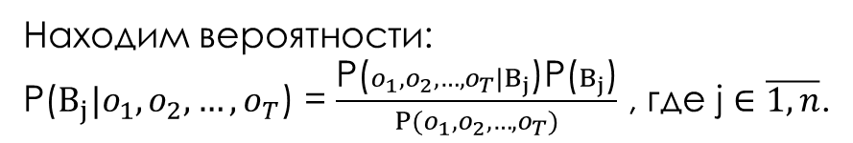
КЛАССИФИКАТОР БАЙЕСА
Наблюдаем признаки $o_{1}, …,o_{T}$ объекта. Необходимо определить к какому классу (от 1 до n) принадлежит объект. Имеется датсет из наборов признаков объектов и их класса.
Пусть $B_{i}=${объект принадлежит классу i}
Признак 1 | … | Признак T | Класс
… | … | … | …
Находим вероятности:
P($B_{j}|o_{1},o_{2}, …,o_{T}$) = $\frac{\text{P}\text{(}o_{1},o_{2}, …,o_{T}|B_{j}\text{)}\text{P}\text{(}B_{j}\text{)}}{P(o_{1},o_{2}, …,o_{T})}$ , где j $∈\overline{1,n}$.
Ответ классификатора Байеса: k = $\underset{j∈\overline{1,n}}{argmax}{\text{P}\text{(}B_{j}|o_{1},o_{2}, …,o_{T}\text{)}}.$
Вероятность $\text{P}\text{(}o_{1},o_{2}, …,o_{T}|B_{j}\text{)}$ находится в предположении, что признаки независимы:
$$\text{P}\text{(}o_{1},o_{2}, …,o_{T}|B_{j}\text{)}\text{ = }\text{P}\text{(}o_{1}\left|B_{j}\text{)}∙ … ∙\text{P}\text{(}o_{T}\right|B_{j}\text{) }$$

Slide 20
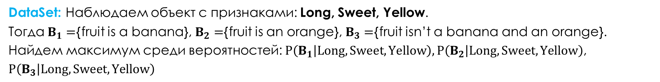
КЛАССИФИКАТОР БАЙЕСА
Long | Sweet | Yellow | Total | Class
400 | 350 | 450 | 500 | Banana
0 | 150 | 300 | 300 | Orange
100 | 150 | 50 | 200 | Other
500 | 650 | 800 | 1000 | Total
Пример:
DataSet: Наблюдаем объект с признаками: Long, Sweet, Yellow.
Тогда $B_{1}=${fruit is a banana}, $B_{2}=${fruit is an orange}, $B_{3}=${fruit isn’t a banana and an orange}.
Найдем максимум среди вероятностей: $P\left(B_{1} | Long,Sweet,Yellow\right),P\left(B_{2} | Long,Sweet,Yellow\right)$, $P\left(B_{3} | Long,Sweet,Yellow\right)$
$P\left(Banana | Long,Sweet,Yellow\right)$ = $\frac{P\left(Long,Sweet,Yellow | Banana\right)P(Banana)}{P(Long,Sweet,Yellow)}$ =
$= \frac{P\left(Long\left|Banana\right)P\left(Sweet | Banana\right)P(Yellow | Banana\right)P(Banana)}{P(Long,Sweet,Yellow)}$ =$\frac{0,4∗0,7∗0,9∗0,5}{const}=\frac{0,252}{const}$

Slide 21
КЛАССИФИКАТОР БАЙЕСА
Scikit-learn
sklearn.naive_bayes:
Gaussian Naive Bayes
Multinomial Naive Bayes
Complement Naive Bayes
Bernoulli Naive Bayes

